Slide 1

TRƯỜNG TIỂU HỌC ÁI MỘ B
CHÀO MỪNG CÁC CON HỌC SINH ĐẾN VỚI TIẾT HỌC
MÔN: TNXH

Slide 2




Slide 3


Slide 4
Hằng ngày, em và mọi người trong gia đình thường làm gì để giữ vệ sinh xung quanh nhà?
Quét sân thường xuyên.
Vứt rác đúng nơi quy định.
Tỉa và chặt bỏ những cành cây dễ gãy.

Slide 5
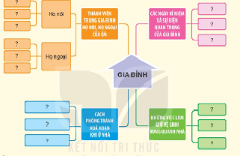
Cùng hoàn thành sơ đồ theo gợi ý sau?

Slide 6
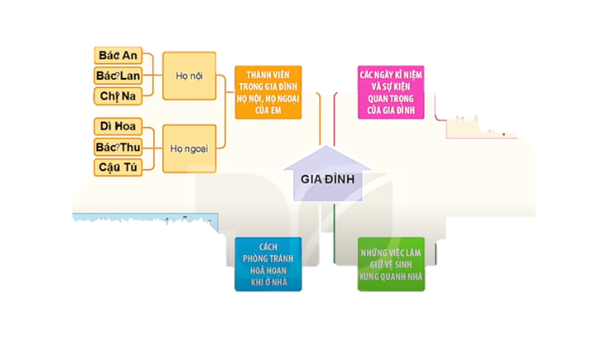

Slide 7


Slide 8
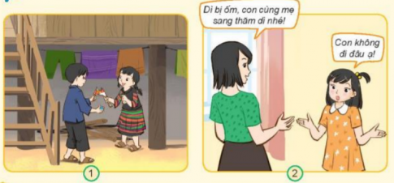
VẬN DỤNG
Câu 1. Nếu gặp tình huống sau, em ứng xử như thế nào? Vì sao?

Slide 9

Câu 2. Chọn và giới thiệu một số hình ảnh của gia đình em qua các mốc thời gian khác nhau.

Slide 10

Câu 3. Chia sẻ với bạn về những việc em làm hằng ngày để phòng tránh hỏa hoạn và giữ vệ sinh xung quanh nhà theo gợi ý sau:

Slide 11

Câu trả lời:
Câu 1. Cách ứng xử nếu em gặp các tình huống trong ảnh:
Hình 1: Em nhắc nhở 2 bạn không được nghịch lửa ở gần nhà vì ngôi nhà của các bạn là nhà gỗ, rất dễ bén lửa. Ngoài ra còn gần nơi treo quần áo cũng sẽ có nguy cơ gây cháy nhà.

Slide 12
Hình 2: Em khuyên nhủ bạn nhỏ nên quan tâm đến dì của mình vì đó là cách thể hiện sự quan tâm đối với người thân của mình.
Câu 3. Những việc làm hằng ngày em làm để phòng tránh hỏa hoạn và giữ vệ sinh xung quanh nhà:

Slide 13
Phòng tránh hỏa hoạn | Giữ vệ sinh
Tắt bếp sau khi sử dụng | Quét sân
Tắt các thiết bị điện khi ra khỏi nhà | Vứt rác đúng nơi quy định
Khoa van bình ga sau khi sử dụng | Dọn dẹp cống rãnh xung quanh nhà

